Slide 2
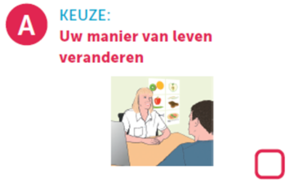
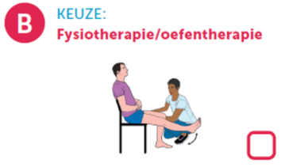
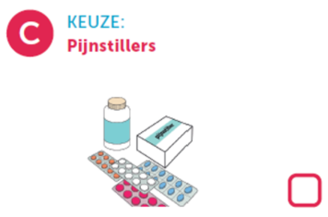
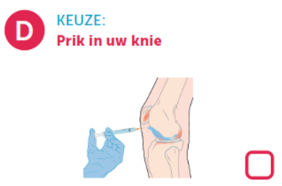
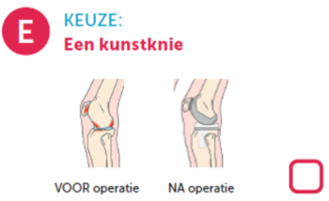
Er zijn 5 mogelijkheden

Slide 3
U krijgt advies over eten en bewegen.
Hulp van een fysiotherapeut.
Hulp van een diëtist.
Notes:
Vertel dat keuze A en B tegelijk kunnen.
Geef ook informatie over de zorgverzekering bij doorverwijzen naar een fysiotherapeut of diëtist.

Slide 4
Bewegen wordt makkelijker.
U voelt zich sterker.
U voelt zich fitter.

Slide 5
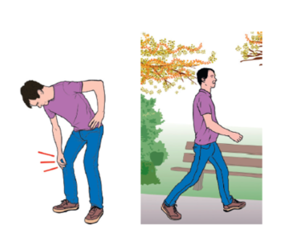
De behandeling helpt tegen pijn.
Meer bewegen doet in het begin wat extra pijn. Dat is normaal.

Slide 6
Er zijn geen risico’s

Slide 7
Voor alle mensen met artrose.
Het is altijd goed om gezond te eten en meer te bewegen.

Slide 8
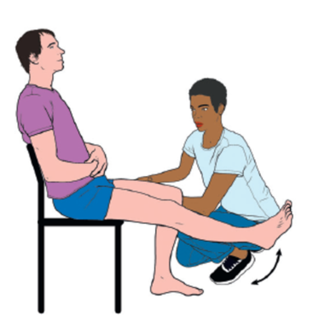
U krijgt oefeningen.
Oefeningen doet u samen met de therapeut.
Of in overleg zelf thuis.
Notes:
Vertel dat keuze A en B tegelijk kunnen.
Geef ook informatie over de zorgverzekering bij doorverwijzen naar een fysiotherapeut of diëtist.

Slide 9
Bewegen wordt makkelijker.
U krijgt meer spierkracht.
U krijgt een betere conditie.
Uw knie blijft sterk, soepel en stabiel.

Slide 10
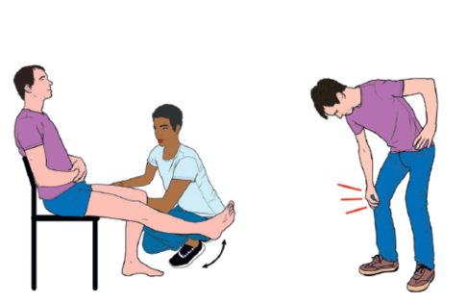
Ja.
Blijf goed oefenen.
Als u stopt, kan de pijn erger worden.

Slide 11
Als u te veel oefent, kunt u meer pijn krijgen.
Praat hierover met uw fysiotherapeut.

Slide 12
Als u hulp nodig heeft bij het bewegen.
Of als u veel pijn heeft bij het bewegen.

Slide 13
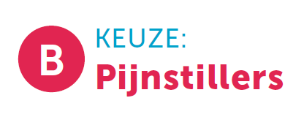
Er zijn 3 soorten pijnstillers.
Vertel ons welke medicijnen u gebruikt.
We kiezen samen een goede pijnstiller.

Slide 14
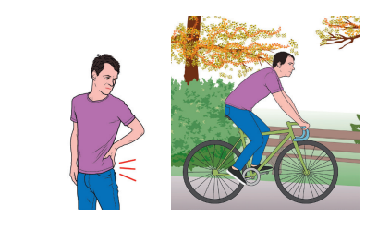
Het bewegen wordt makkelijker.
U heeft minder pijn.

Slide 15
Ja, de pijn kan meteen minder worden.
Praat met uw arts als de pijn niet minder wordt.

Slide 16
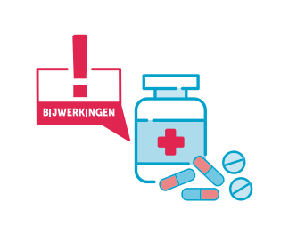
Elke pijnstiller kan bijwerkingen hebben.
Notes:
Vertel welke bijwerkingen de gekozen pijnstiller heeft.

Slide 17
Als u tijdelijk meer pijn heeft.
Of als u gaat bewegen en weer pijn krijgt.

Slide 18
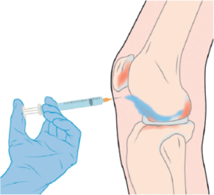
U krijgt een prik in uw knie met pijnstillers.
Pijn en ontsteking worden minder.
Niet meer dan 4 prikken per jaar. Steeds 6 weken ertussen.

Slide 19
Bewegen wordt makkelijker.
De pijn wordt minder.

Slide 20
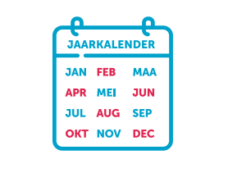
Meestal is de pijn na 1 week minder.
Na 3 weken is de pijn veel minder.

Slide 21
Soms gebeurt dit:
Allergische reactie.
Infectie in de knie.
Pijn en een dikke knie.
Heeft u diabetes? Na de prik is uw bloedsuiker misschien een paar dagen te hoog of te laag.
Na veel prikken kan het kraakbeen verder beschadigen.

Slide 22
Als afvallen niet helpt.
Als oefeningen doen niet helpt.
Als pijnstillers niet genoeg helpen.

Slide 23
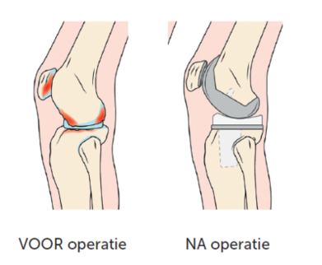
Ziekenhuis
Operatie: u krijgt een kunstknie.
U ligt 1 tot 4 dagen in het ziekenhuis.
Wat moet u thuis doen
U slikt 3 tot 6 weken bloedverdunners.
U loopt 4 tot 6 weken met krukken.
U doet elke dag oefeningen.
Als het nodig is, krijgt u hulp van een fysiotherapeut.
Notes:
Vertel dat keuze A en B tegelijk kunnen.

Slide 24
Bewegen wordt makkelijker.
U kunt uw knie minder buigen dan eerst.
Niet doen:
Sporten met een bal
Skiën
Hardlopen

Slide 25
De pijn wordt langzaam minder na de operatie.
Meestal na 12 maanden minder pijn.

Slide 26
Soms gebeurt dit:
Bloedprop in uw bloed.
Ontsteking in de wond.
Ontsteking in de kunstknie.
Kunstknie laat los.
Na 15 jaar: kunstknie vervangen
Notes:
Vertel de overige risico’s en de risicofactoren als roken, te zwaar zijn of andere ziektes hebben.

Slide 27
Als oefeningen doen niet helpt.
Als pijnstillers niet helpen.
Als een prik in de knie niet helpt.

Slide 28
Er zijn 5 mogelijkheden
Notes:
Maak een keuze tussen dia 28 of 29.

Slide 29
Notes:
Deze dia is niet voor de patiënt.
Een gebruikershandleiding voor de keuzekaart-in-beeld vindt u op: https://demedischspecialist.nl/sites/default/files/2022-07/handleiding_keuzekaart_in_beeld.pdf
De keuzekaarten en keuzekaarten-in-beeld vindt u op www.thuisarts.nl/keuzekaarten

